Slide 1
PA45 — Power Automate 45
第12回 / Vol.12
まもなく開始します
20:15 START
第11回｜実行履歴と出力を読めると自動化が楽しくなる
申請から3営業日後リマインド｜addDays() 1個で書ける
📥
Power Automate と Outlook を
事前に起動しておくとスムーズ
🎥
後日YouTubeで
アーカイブ動画を公開予定
🕵
Teams表示名がNGの方は
匿名参加でOKです
Power Automate 45 | Copyright © PA45

Slide 2
事前準備（今回はほぼ不要です）
今回のハンズオンは特別な準備が要りません。下の2つだけ確認しておきましょう。
STEP 1 Power Automate にサインインできる
👉 make.powerautomate.com を開いて、サインインできる状態にしておきます
STEP 2 自分のメール（Outlook）が使える
👉 ハンズオン中、自分から自分へ1通メールを送ってフローを動かします。それだけです

Slide 3








Vol.12
Power Automate 入門講座
PA45【式 addDays × 申請 × リマインド】
第12回：
「式」アレルギー卒業
addDays() で日付計算を体験
Theme 申請から3営業日後リマインド｜式 addDays() を初体験
Target 式に触れたことがない方／式を復習したい方も歓迎
Time 約10分ハンズオン
学んだこと・気づいたことを #PA45 でリアルタイムに投稿しよう！スクショOK！
Notes:
【オープニング】
第5回へようこそ！今日はついに「総復習回」です。
第1〜4回で学んだ4つのアクション、
Initialize variable・Set variable・Condition・Apply to each、
今日はこれを全部つなげて1本のフローを作ります。
料理に例えると——
バラバラに覚えた食材を、今日初めて一つの料理として仕上げる日です。
今日が終わると「あ、自動化ってこういうことか！」という感覚がつかめると思います。
それでは早速いきましょう！

Slide 4






INTRODUCTION
Concept
PA45とは？
忙しい人のための
45分ハンズオン
45分完結
実践型ハンズオン
一緒に作る
長時間の研修は不要。
要点だけを凝縮して
最短でスキル習得。
座学だけではありません。
その場で実際に手を動かし
「使える」技術を学びます。
ゼロから一緒に作ることで
仕組みを理解します。
Power Automate 未経験・知識ゼロでも大丈夫！
Power Automate for Beginners
学んだこと・気づいたことを #PA45 でリアルタイムに投稿しよう！スクショOK！
Copyright © PA45
Notes:
【PA45の紹介】
PA45は毎週木曜夜に開いている、45分完結のPower Automateハンズオン勉強会です。
3つの特徴をおさらいします。
・45分完結：長い研修は不要。要点だけ凝縮しています。
・実践型：座学ではなく、今日この場で実際に手を動かします。
・一緒に作る：ゼロから一緒に作ることで、仕組みを体感で理解できます。
プログラミング経験はまったく必要ありません。
むしろ「全然知らない」という方が一番伸びます。安心して進めてください。

Slide 5














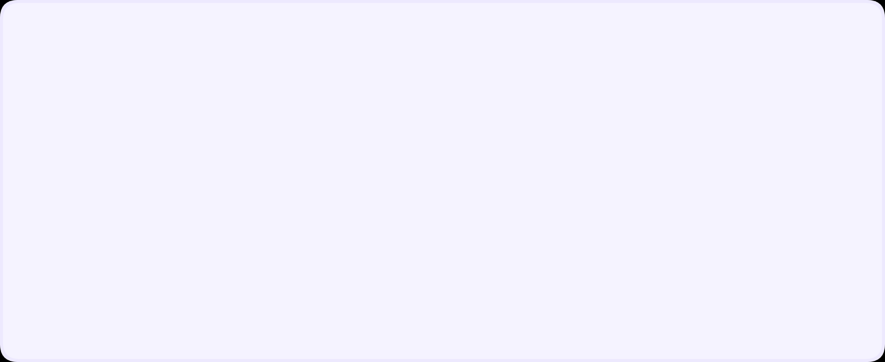
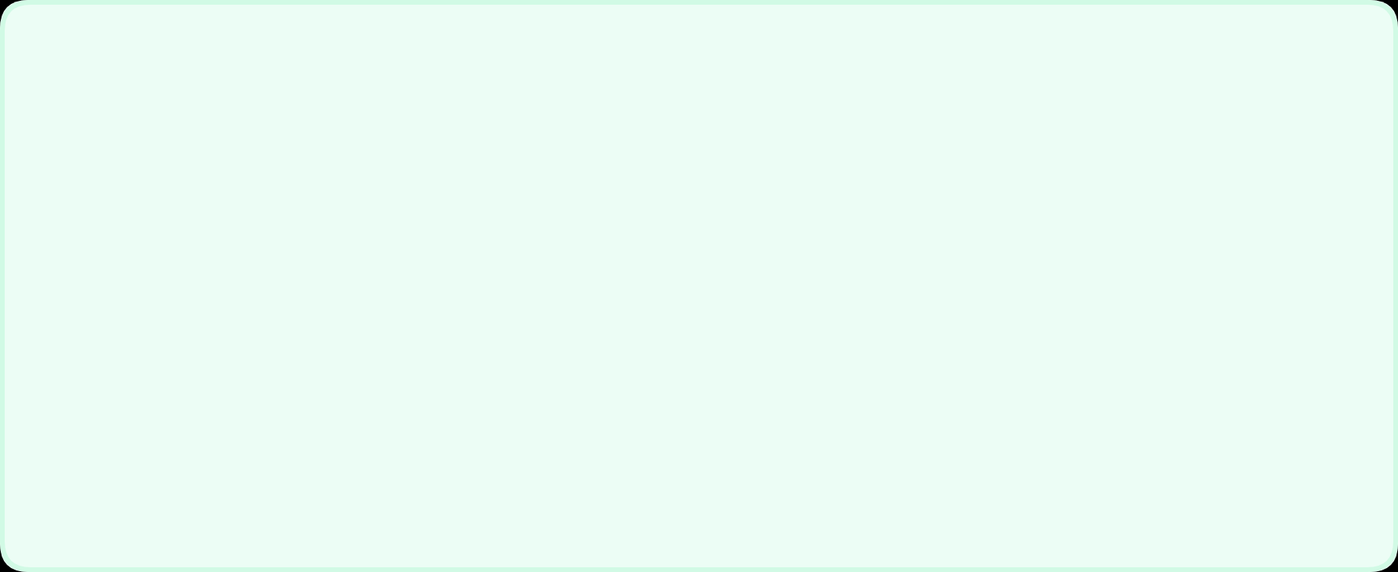










PA45 Online Course
Guidelines
ご参加にあたってのお願い （ルール）
みんなで気持ちよく
学ぶために
チャットは気軽に
どうぞ
講座の録画について
後日YouTube公開予定
「できました！」の声など大歓迎
誹謗中傷・不適切な発言は禁止
表示名が映る場合があります
小さな質問でもOKです
お互いを尊重し合いましょう
匿名参加で非表示にできます
反応があると講師も嬉しいです
アウトプットで学びが定着
初心者大歓迎の講座です
#PA45 をつけて投稿しよう！
難しい専門用語は使いません
「作ったフロー」「気づき」など何でもOK
置いてけぼりにならないようゆっくり進行
投稿は運営の励みになります！
安心してご参加ください
学んだこと・気づいたことを #PA45 でリアルタイムに投稿しよう！スクショOK！
Power Automate for Beginners
Copyright © PA45
Notes:
【ルールの説明】
ルールはシンプルです。
📌 学び合うために
・誹謗中傷・不適切な発言はNG。みんなで気持ちよく学びましょう。
・質問はチャットへ。「できた！」の声も大歓迎です。
📌 録画について
後日YouTubeで公開予定です。表が映る場合があります。
匿名参加の方はご安心ください（名前非表示にできます）。
📌 アウトプットで学びが定着！
・#PA45 でXに投稿してみましょう。
・「作ったフロー」「気づき」など何でもOKです。
初心者大歓迎の講座なので、分からなくて当然。
遠慮なく「？」を投げてください！

Slide 6














Power Automate 45 (PA45)
今日も一緒に “1粒だけ” 深掘りします！
主な活動・実績
社内講座の実施
PA／Copilot ハンズオン講座などを開催し、社内のDXを推進
外部コミュニティ登壇
Haru
広島コミュニティ「PLUG」運営。外部コミュニティ登壇
X (Twitter) での情報発信
Power Platform / DX 推進
初心者向けPAチップスを2日に1回継続発信中！
社内外のコミュニティ運営
Power Automate 45 (PA45)
・社内PowerPlatformコミュニティ
45分の“1粒ハンズオン”を毎週開催・運営
・広島コミュニティ PLUG 運営
Power Automate 支援
今日は「できた！」を一緒に作っていきましょう😊
Notes:
【自己紹介】
改めまして、Haruといいます。
普段は社内でPower Automateを使ったDX推進・研修を担当しています。
地域のPower Platformコミュニティ（PLUG）にも参加しており、
Power AutomateとCopilotを中心に情報発信をしています。
XではPower Automate初心者向けのTipsを毎日発信中です。
フォローしてもらえると嬉しいです（@isamu_Automate）。
今日も一粒だけ深掘りして、一緒に作っていきましょう！

Slide 7









PA45｜第12回
今日やること（3つだけ）
Agenda
1
2
3
申請日を入力するフローを作る
addDays() で3日後を計算する
実行履歴と出力を読む
手動トリガーで「申請日」を入力。
Power Automate に日付を渡すところから始めます。
「式」タブから addDays() を使って、
申請日から3日後を出します。
計算した日付をリマインド文に組み込んで、
自分宛にメールやTeamsで通知します。
学んだこと・気づいたことを #PA45 でリアルタイムに投稿しよう！スクショOK！
Power Automate for Beginners
Copyright © PA45
Notes:
【今日のゴール説明】
今日やることは3つだけです。
① 4つのアクションの役割を整理する
Initialize variable・Set variable・Condition・Apply to each、
それぞれが何をするものか、ざっと復習します。
② フローの全体像を組み立てる
4つのアクションをどうつなぐか、流れをステップで理解します。
③ 組み合わせフローを実際に動かす
未対応件数をカウントするフローを完成させます。
「全部分からなくて当然」という前提で進めます。
「あ、こういうことか」が1つでも増えれば今日は大成功です！

Slide 8
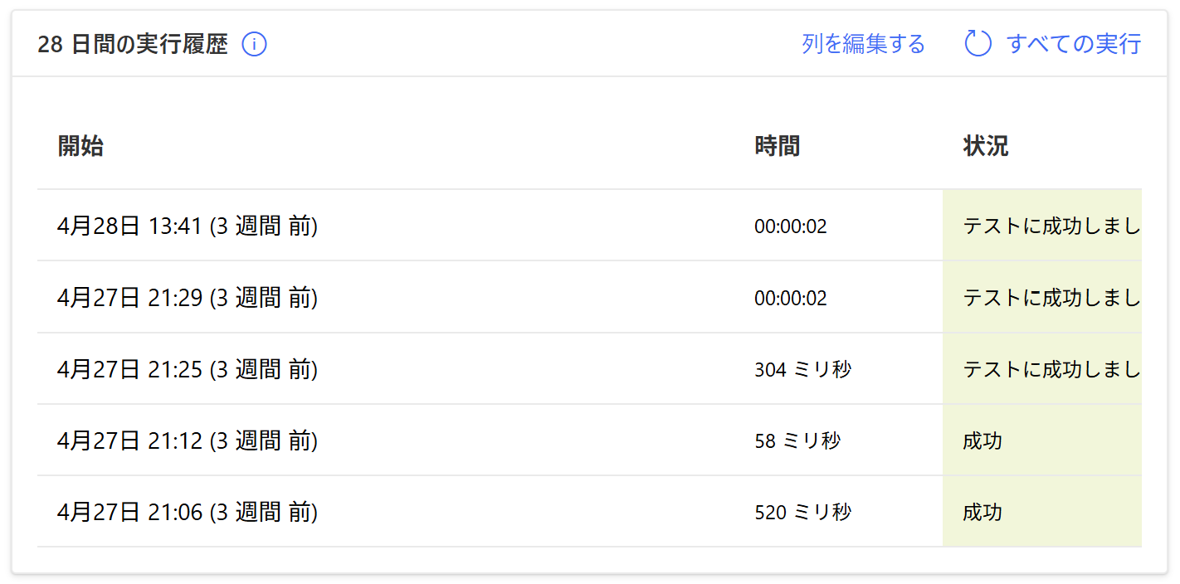
PA45｜第12回
テーマ解説 (1/2)：「式」って怖くない
Concept
①「式」はちょっとした計算ルールです。動的コンテンツの隣にある「fx 式」タブから書けます。
📷 ここにスクショを貼る
「式」タブを開いた画面
（fx ボタンの場所がわかる画面）
学んだこと・気づいたことを #PA45 でリアルタイムに投稿しよう！スクショOK！
Power Automate for Beginners
Copyright © PA45

Slide 9
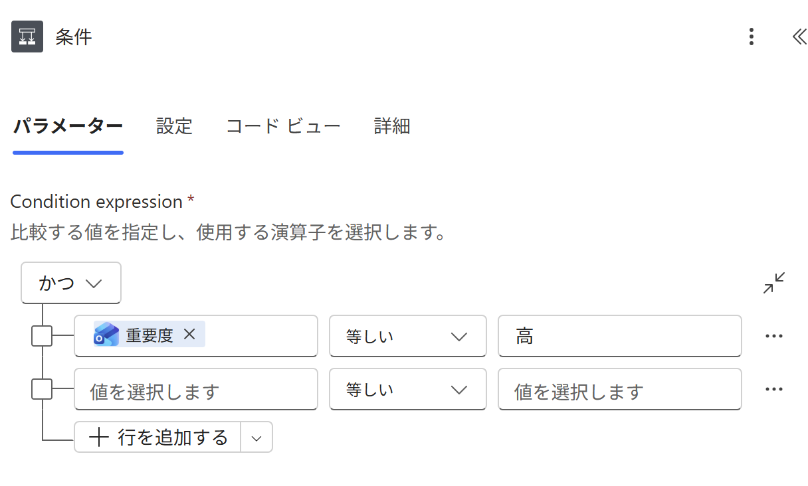

PA45｜第12回
テーマ解説 (2/2)：addDays() の使い方
Concept
📷 ここにスクショを貼る
addDays() の式を書いている画面
（補完候補が出ている状態）
④addDays(基準日, 加算日数, 書式) という3つを書きます。
学んだこと・気づいたことを #PA45 でリアルタイムに投稿しよう！スクショOK！
Power Automate for Beginners
Copyright © PA45

Slide 10
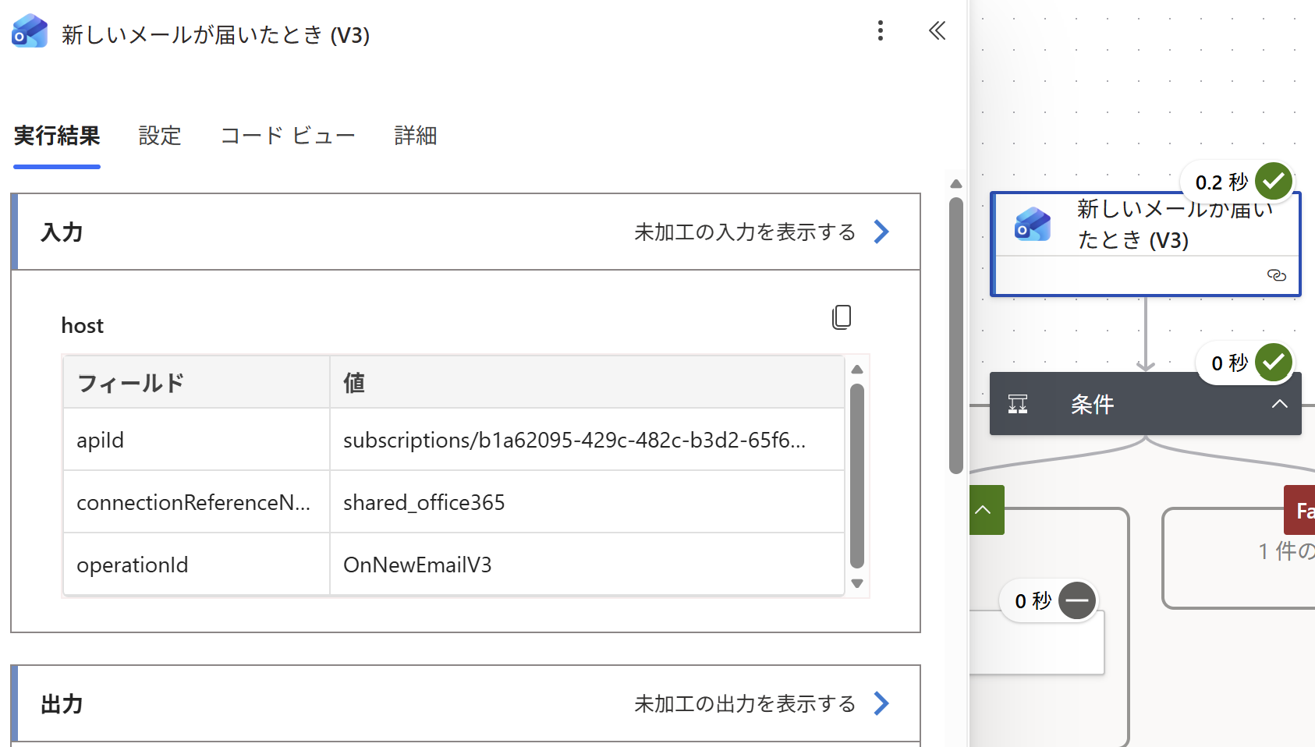

PA45｜第12回
「式」を書く場所
Concept
🎯 式は「動的コンテンツ」の隣の「fx」タブから書きます
📷 ここにスクショを貼る
アクションの入力欄の右側
「動的なコンテンツ／式」タブ切り替え
学んだこと・気づいたことを #PA45 でリアルタイムに投稿しよう！スクショOK！
Power Automate for Beginners
Copyright © PA45

Slide 11
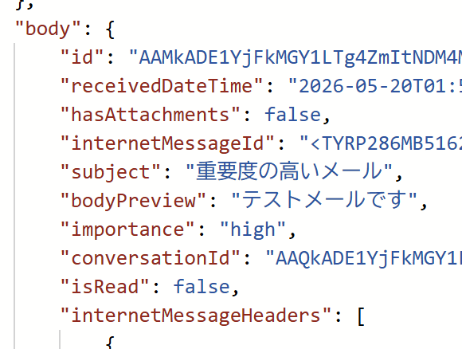
PA45｜第12回
addDays() を実際に書いてみる
Concept
・「式」タブで `addDays(` まで入力
📷 ここにスクショを貼る
addDays(動的コンテンツ, 3, 書式)
を書き終えた完成画面
学んだこと・気づいたことを #PA45 でリアルタイムに投稿しよう！スクショOK！
Power Automate for Beginners
Copyright © PA45

Slide 12
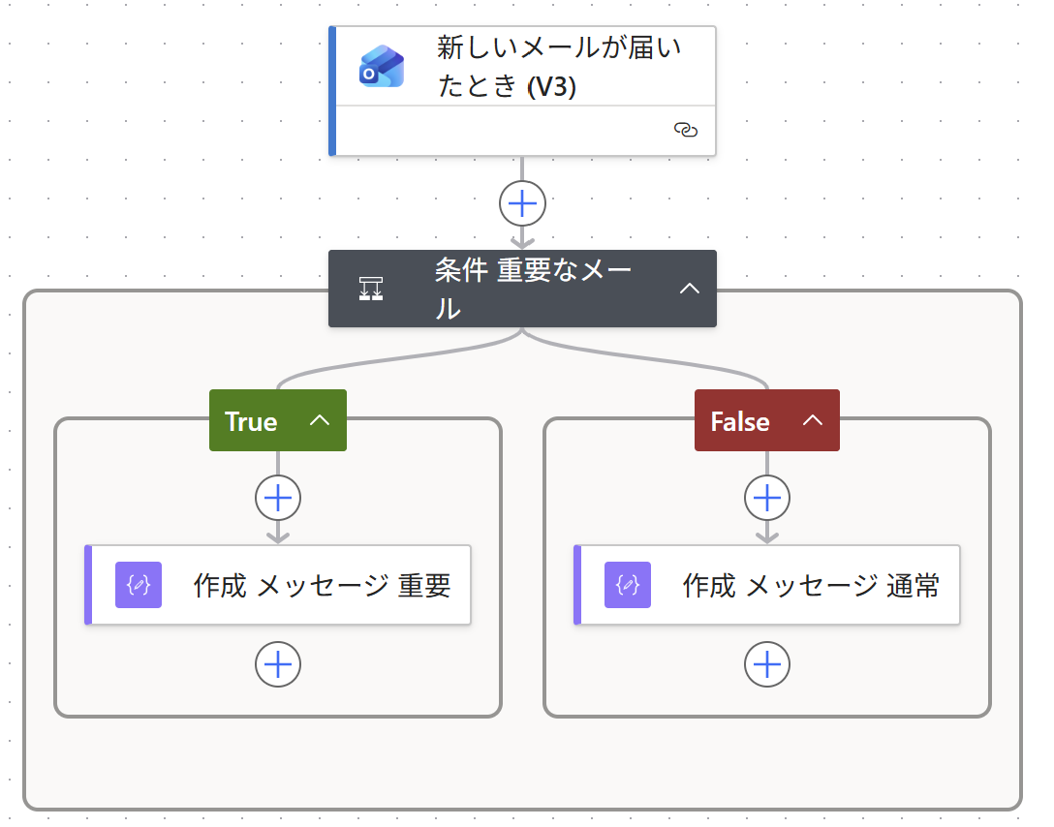
PA45｜第12回
フロー解説 ① 申請日 → addDays → 通知
Concept
🎯 目的：申請日を受け取って、3日後にリマインドを通知する
📷 ここにスクショを貼る
完成フロー全体
（トリガー→addDays→リマインド送信）
学んだこと・気づいたことを #PA45 でリアルタイムに投稿しよう！スクショOK！
Power Automate for Beginners
Copyright © PA45

Slide 13
PA45｜第12回
Concept
ハンズオン行きましょう。
学んだこと・気づいたことを #PA45 でリアルタイムに投稿しよう！スクショOK！
Power Automate for Beginners
Copyright © PA45

Slide 14



Vol.12
今日のポイント ３つ
① 「式」は怖くない、動的コンテンツの「隣」にある
「式」タブは fx ボタンを押すだけで開きます。書くのは関数1個から。
② addDays() 1個覚えれば、日付計算は怖くない
addDays(基準日, 加算日数, 書式) のパターンさえ覚えれば、応用が一気に広がります。
③ 困ったときは、実行履歴で「式の結果」を確認
出力を開けば、式が計算した結果が見えます。式が思いどおりかどうかは、出力でチェック。
#PA45
Notes:
【今日の核心・先出し】
結論から先にお伝えします。今日の最重要ポイントは3つです。
① アクションは組み合わせて初めて「本当の自動化」になる
変数・繰り返し・条件分岐、それぞれ単体でも使えますが、
組み合わさったとき、複雑な業務を1本のフローで自動化できます。
「これ自動化できる！」の判断基準が今日つかめます。
② 変数はフロー全体で使えるメモ帳
Apply to eachのループの中でも外でも使えます。
「今いくつカウントしたか」を覚えておく役割です。
③ Apply to eachの中にConditionを入れると「絞り込み繰り返し」ができる
リストを1件ずつ見ながら、条件に合うものだけ処理する、
この組み合わせが実務で超よく使うパターンです。
この3つを体感するのが今日のミッションです！

Slide 15



Use Cases
日付の計算は応用がきく
提出期限リマインド
契約更新前の通知
受講期限リマインド
申請日から3日後を
自動で通知
契約日から1年後の30日前に
更新検討のリマインド
研修や健康診断の受講期限が
近づいたら自動で通知
申請日を受け取る
→ addDays(+3日)
→ Teamsで通知
契約日を受け取る
→ addDays(+335日)
→ メールで通知
受講日を受け取る
→ addDays(-7日)
→ リマインドメール
申請日 → addDays → 通知
契約日 → addDays → 通知
学んだこと・気づいたことを #PA45 でリアルタイムに投稿しよう！スクショOK！
Power Automate for Beginners
Copyright © PA45
Notes:
【実務への応用】
今日覚えたパターン——
Apply to each ＋ Condition ＋ 変数の組み合わせは、
実はたくさんの実務に使えます。
3つの例を見てください。
📊 勤怠集計
出勤リストをループして、Conditionで出勤判定、Set variableでカウント。
今日作ったフローとほぼ同じ構造です。
📋 申請振り分け
申請リストをループして、Conditionでカテゴリ判定、変数で合計を加算。
📝 テスト結果集計
点数リストをループして、Conditionで合否判定、合格者数をカウント。
全部「同じ型」です。
今日作ったフローが「テンプレート」になります。
中身の条件と変数を変えるだけで、様々な業務に応用できます。
「これ、職場で使えそう」と思ったものはありましたか？
ぜひ#PA45でシェアしてください！

Slide 16


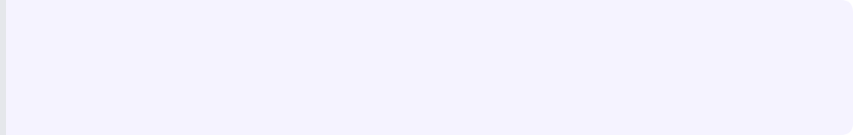


Next Action
🎁 Special Gift
アンケートのお願い
PA45 バッジ
所要時間：約1分
チャットをご確認ください
このあとチャット欄にアンケートURLを貼ります。
？
安心の匿名フォーム
バッジ送付ご希望の方のみ送信用の
メールアドレスを記入（任意）
後日、お届けします
チャット欄にURLを貼り付けます
Power Automate for Beginners
Copyright © PA45
PA45｜第12回
#PA45
学んだこと・気づいたことを #PA45 でリアルタイムに投稿しよう！スクショOK！
|
Notes:
【クロージング】
お疲れさまでした！今日も一緒に作り切りましたね。
今日のおさらいを30秒で——
・Initialize variable：最初に変数を0でリセット（空の箱を用意）
・Apply to each：Excelを1行ずつ処理（コンベアベルト）
・Condition：未対応かどうかを判定（条件おじさん）
・Set variable：件数を+1してカウントアップ
この4つが合わさって「自動集計フロー」になりました。
最後にアンケートへのご協力をお願いします！
チャット欄にURLを貼ります。1分で終わります。
メールアドレスを入力してくださった方にはPA45バッジをXのDMでお届けします。
今日の気づきや感想を #PA45 でポストしてもらえると嬉しいです。
来週もお待ちしています！ありがとうございました！

